Slide 1
XÂY DỰNG ỨNG DỤNG PHÁT HIỆN VÀ
PHÂN VÙNG KHỐI U DẠ DÀY TỪ ẢNH NỘI SOI
KHÓA LUẬN TỐT NGHIỆP
Sinh viên: Đồng Xuân Toàn
Cán bộ hướng dẫn: TS. Nguyễn Đỗ Văn

Slide 2
Nội dung
1. Giới thiệu đề tài
2. Phân tích thiết kế
3. Ứng dụng mô hình Unet vào bài toán phân vùng Polyp trên ảnh nội soi
4. Cài đặt và chạy thử nghiệm
5. Kết luận và hướng phát triển

Slide 3
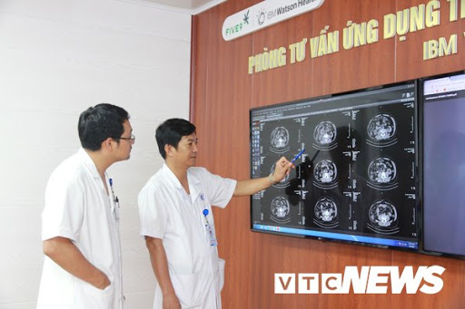

Giới thiệu đề tài - Thực trạng
- Xu hướng ứng dụng công nghệ thông tin trong quản lí dữ liệu tại bệnh viện đang ngày càng phát triển.
- Việc ứng dụng trí tuệ nhân tạo trong chẩn đoán hình ảnh đã mang lại những hiệu quả tích cực.

Slide 4
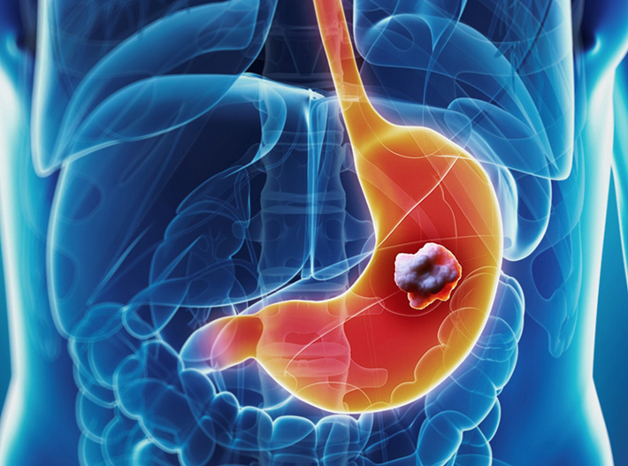
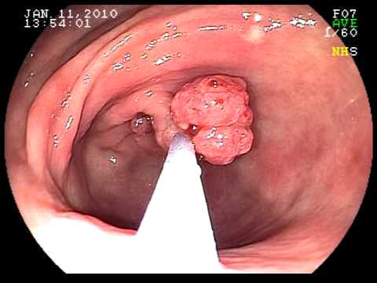
Giới thiệu đề tài - Thực trạng
- Các bệnh lý về dạ dày ngày càng phổ biển trong cuộc sống hiện đại.
- Nội soi là phương pháp hữu hiệu để chẩn đoán, điều trị các bệnh về dạ dày.

Slide 5
Giới thiệu đề tài - Mục tiêu
1. Xây dựng ứng dụng web cho phép lưu trữ, quản lí dữ liệu của các ca bệnh nội soi. Từ đó, hỗ trợ bác sĩ trong việc tra cứu thông tin về người bệnh, cùng các tính năng tiện ích khác. Ứng dụng được hoàn thiện để đáp ứng các yêu cầu theo thông tư số 46/2018/TT-BYT, hướng tới mô hình bệnh viện thông minh.
2. Tích hợp mô hình Unet cho bài toán phân vùng Polyp dạ dày dựa trên ảnh nội soi vào ứng dụng. Hỗ trợ bác sĩ chẩn đoán, điều trị các ca nội soi dạ dày.
Notes:
Tích hợp mô hình Unet từ nghiên cứu của nhóm tác giả tại phòng thí nghiệm tương tác người máy cho bài toán phân vùng polyp dựa trên ảnh nội soi vào ứng dụng. Tại đây, sau khi tiếp nhận mô hình đã được huấn luyện từ nhóm nghiên cứu, em đã tiến hành xây dựng các thư viện nhằm đóng gói mô hình, xây dựng các RESTful API để hỗ trợ việc sử dụng mô hình. Các thư viện, API đó sẽ không chỉ có ý nghĩa với riêng mình khóa luận mà còn có thể hỗ trợ các nhà phát triển phần mềm khác đưa ứng dụng của trí tuệ nhân tạo vào phần mềm của họ.

Slide 6
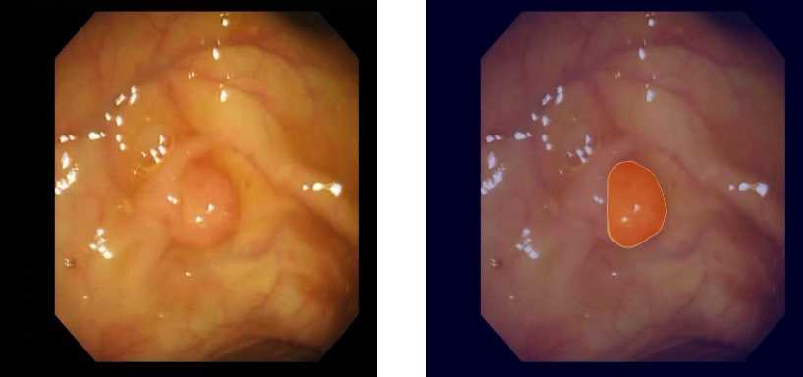
Bài toán phân vùng polyp dạ dày

Slide 7
Phân tích yêu cầu
Các tác nhân chính của hệ thống:
1. Bác sĩ
2. Người quản lí

Slide 8
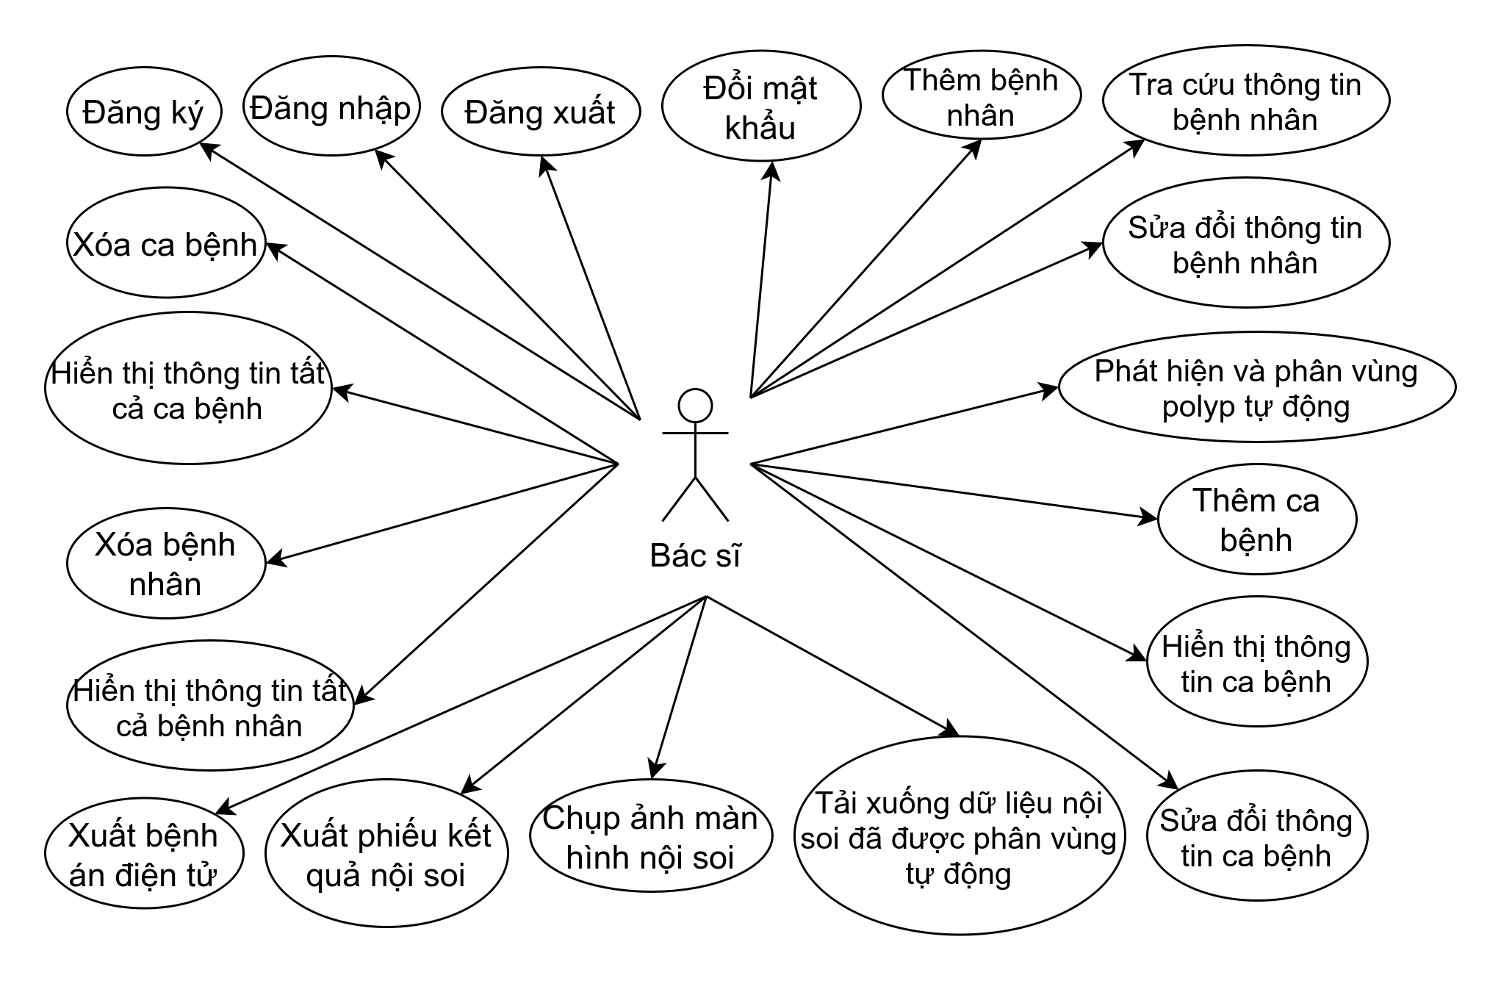
Phân tích mô hình ca sử dụng: Bác sĩ

Slide 9
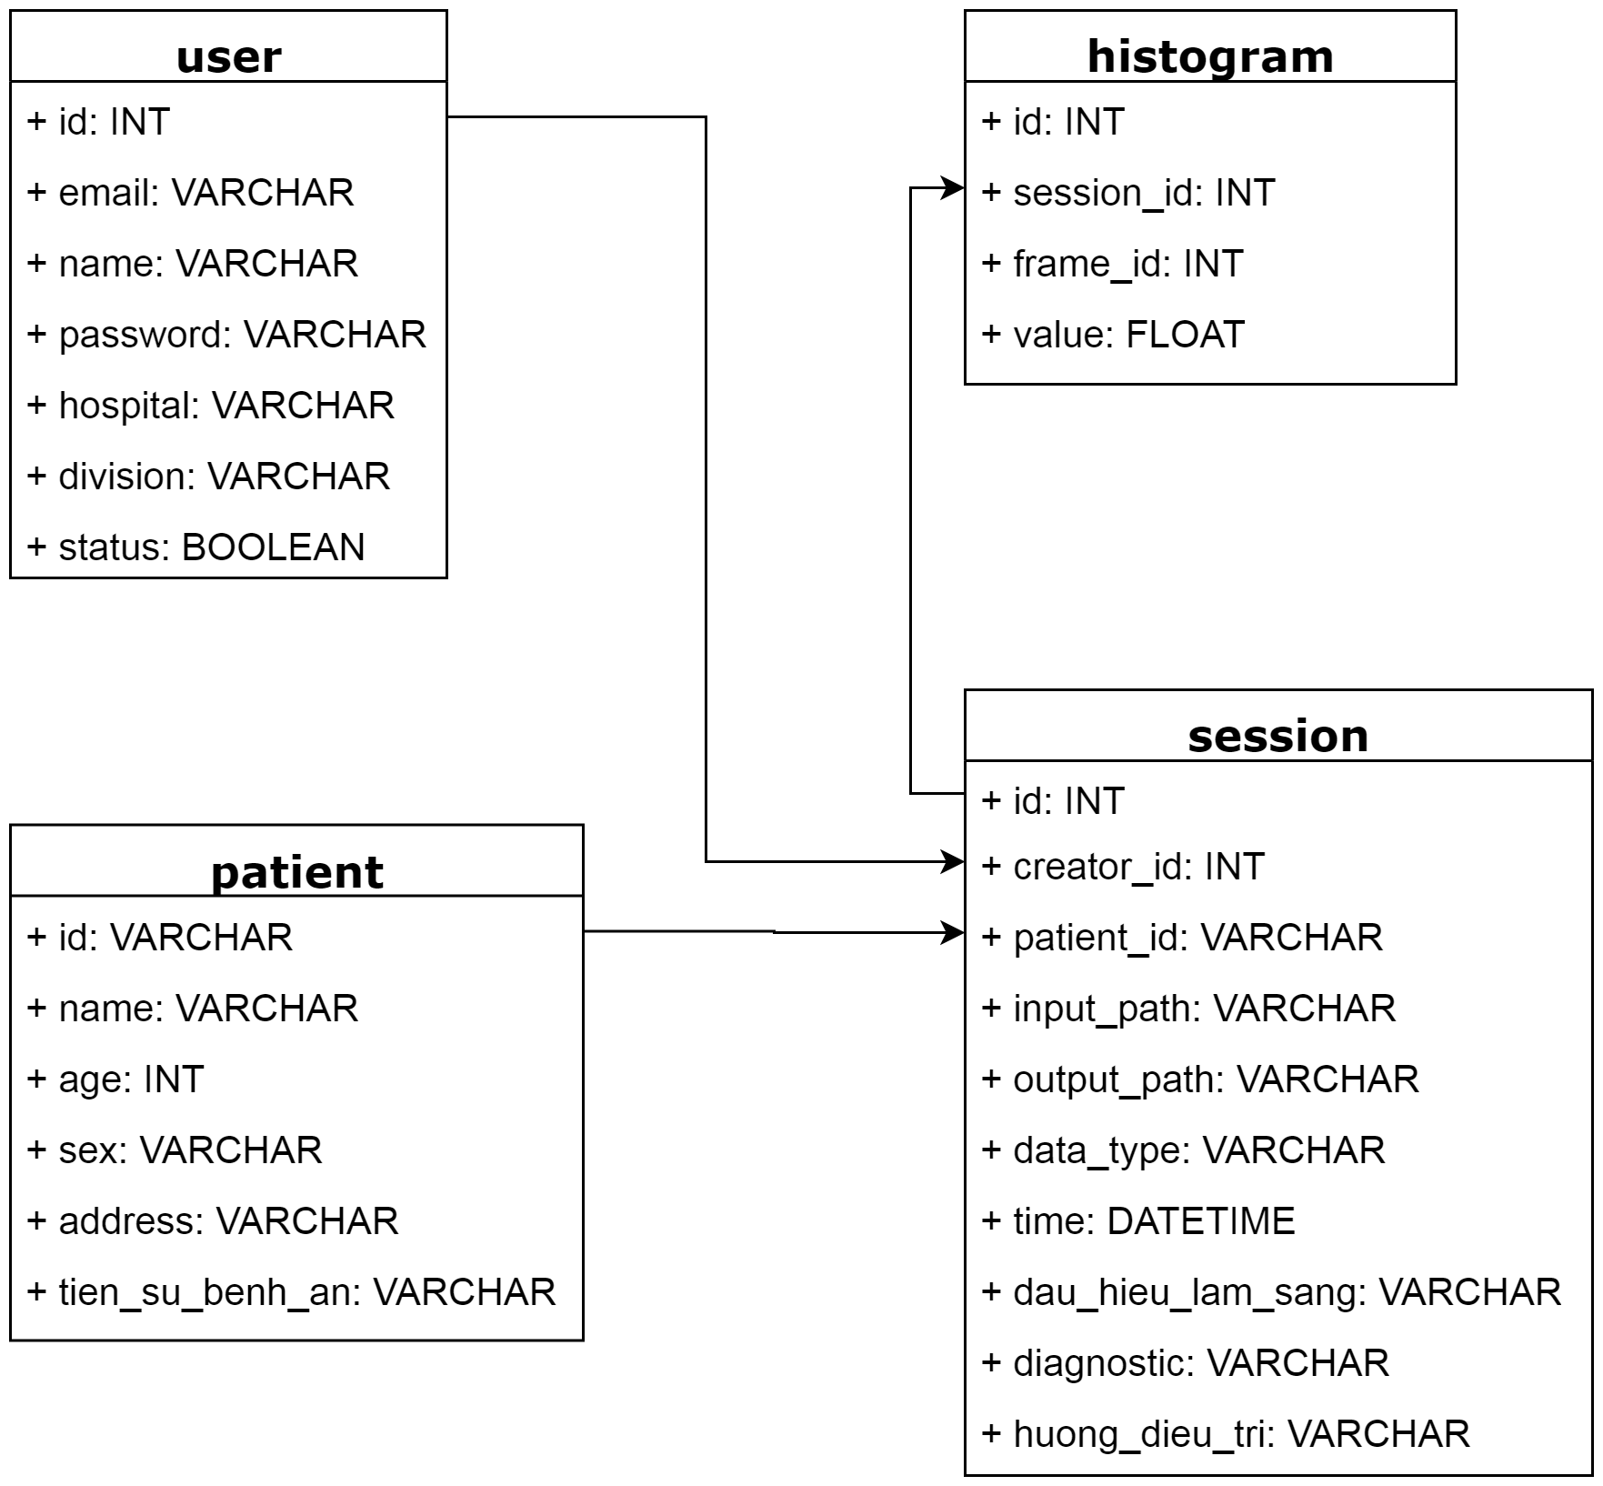
Thiết kế cơ sở dữ liệu

Slide 10
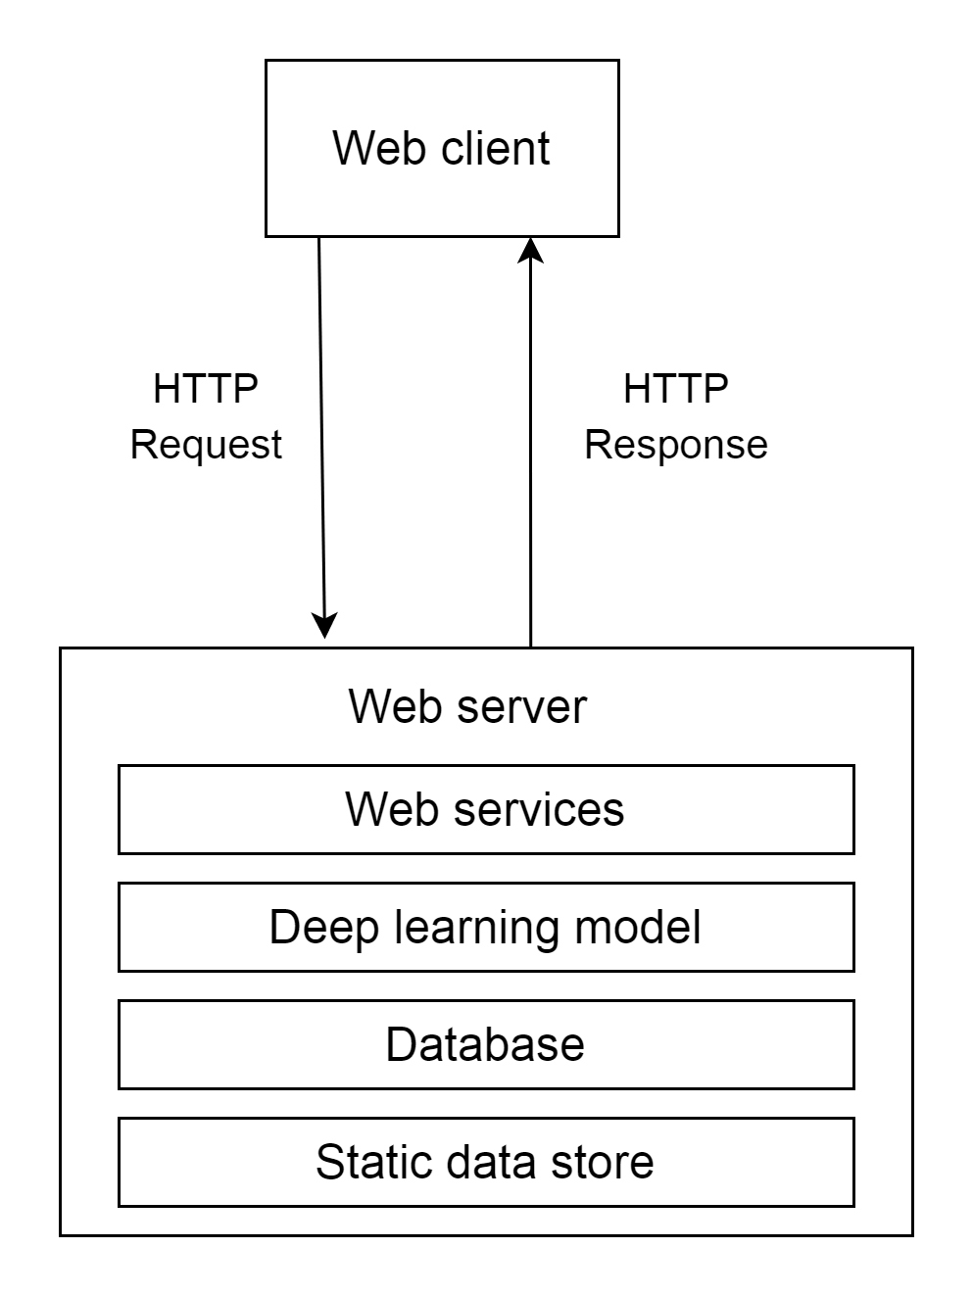
Kiến trúc hệ thống
Server:
Quản lí thông tin bệnh nhân, các tài khoản người dùng.
Quản lí dữ liệu nội soi.
Cung cấp các RESTful API hỗ trợ phân vùng polyp tự động trên ảnh nội soi cùng các API khác giúp giao tiếp giữa Server và Client.
Client: Gửi các truy vấn tới Server, giao tiếp với người dùng.

Slide 11




Công nghệ sử dụng

Slide 12
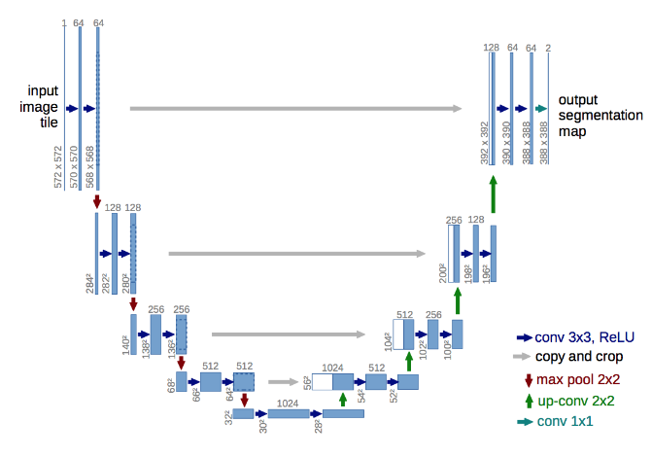
Phương pháp phân vùng polyp
Kiến trúc mạng Unet

Slide 13
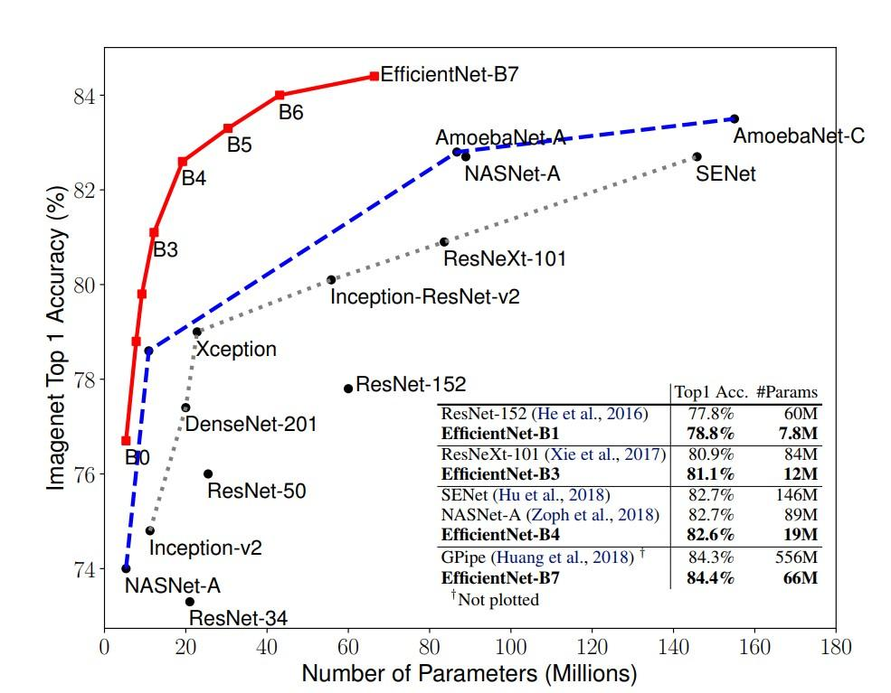
Kiến trúc Encoder

Slide 14


Công nghệ sử dụng

Slide 15
Cài đặt và chạy thử nghiệm - Chức năng chính
Phân vùng polyp tự động dựa trên ảnh/video nội soi.
Quản lí, thống kê thông tin về người bệnh, ca bệnh.
Quản lí tài khoản người dùng.
Hỗ trợ nhiều tính năng tiện ích như xuất bệnh án điện tử, xuất phiếu kết quả nội soi, chụp ảnh màn hình nội soi, xuất dữ liệu nội soi đã được phân vùng.
Ngăn chặn người dùng tải mã độc lên hệ thống.

Slide 16
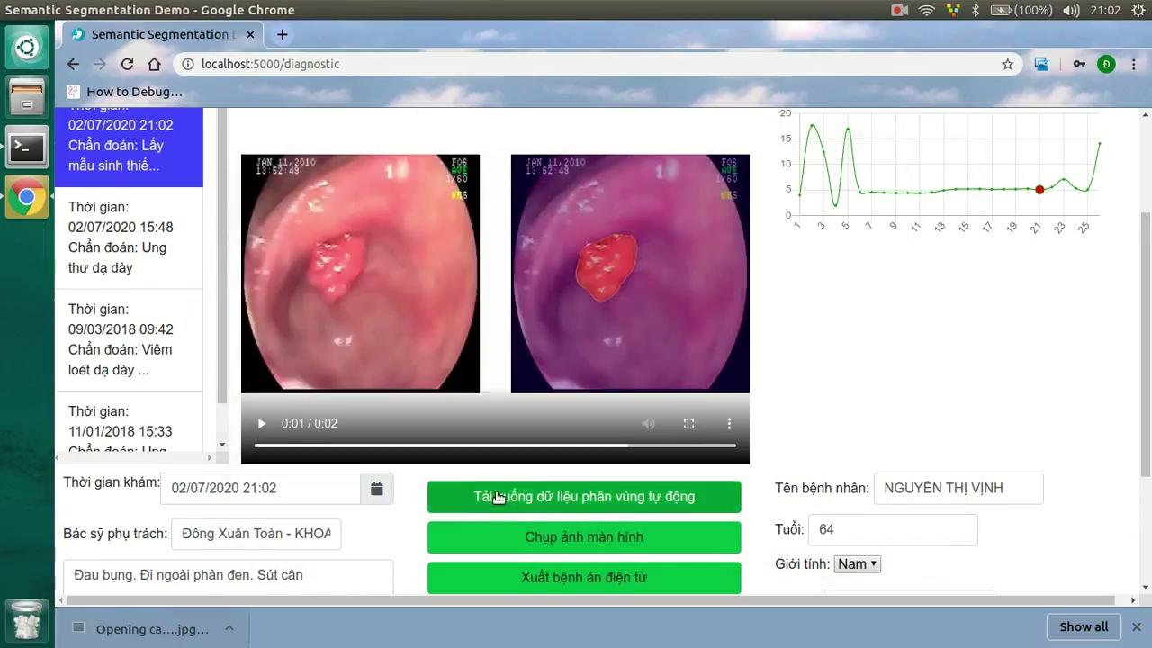
Video demo

Slide 17
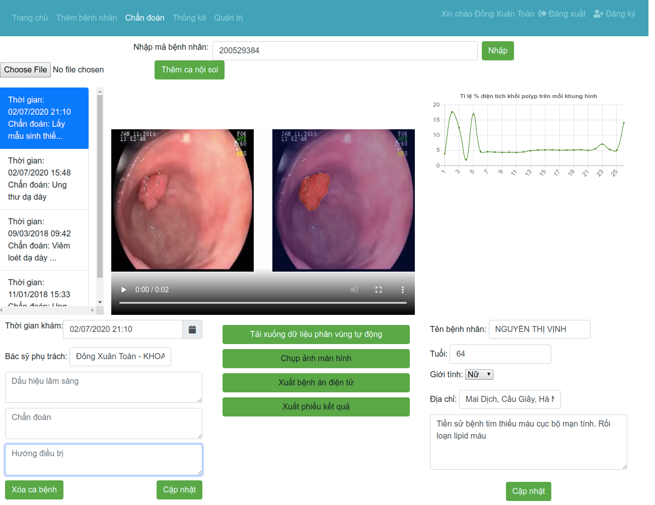
Cài đặt và chạy thử nghiệm - Màn hình chẩn đoán

Slide 18
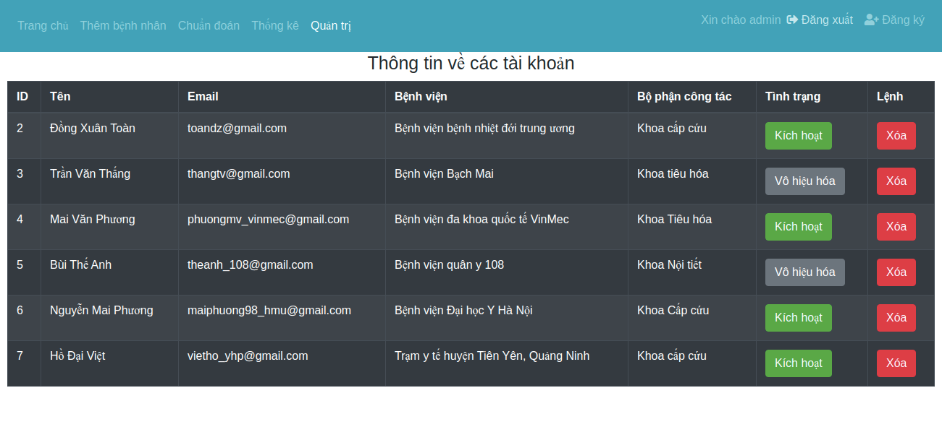
Cài đặt và chạy thử nghiệm - Quản lí tài khoản

Slide 19
Đánh giá
Ứng dụng về cơ bản đã đáp ứng được một số yêu cầu theo thông tư số 46/2018/TT-BYT về việc xây dựng hồ sơ bệnh án điện tử như:
Mỗi người bệnh chỉ có một mã số quản lý, lưu trữ hồ sơ bệnh án điện tử tại một cơ sở khám bệnh, chữa bệnh (Khoản 1, điều 3).
Kiểm soát truy cập của người dùng gồm xác thực người dùng, phân quyền người dùng theo từng vai trò công việc. Xây dựng phương án phòng ngừa, phát hiện, ngăn chặn và loại bỏ phần mềm độc hại (Khoản 2, điều 10).

Slide 20
Kết luận và hướng phát triển
Kết luận:
- Hoàn thành việc đóng gói, tích hợp mô hình mạng Unet lên nền tảng Web.
- Xây dựng thành công ứng dụng, đáp ứng các mục tiêu đã đề ra.
Hướng phát triển:
- Tìm hiểu thêm các mô hình mạng nơ ron khác cho bài toán phân vùng polyp để cải tiến độ chính xác.
- Cải tiến giao diện thân thiện với người dùng hơn.
- Bổ sung thêm nhiều tính năng tiện ích như hội chẩn trực tuyến, ...

